Slide 1
PROGRAMA KIT DIGITAL (KD)

Slide 2
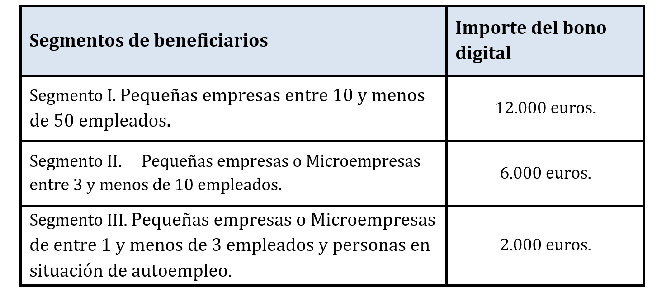
Objetivo, destinatarios y cuantía de las ayudas
Objetivo: facilitar y/o acelerar la digitalización de las PYMEs, concretamente pequeñas empresas, microempresas y personas en situación de autoempleo, promoviendo la adopción de un conjunto de categorías de soluciones básicas de digitalización, adecuadas a su nivel de madurez digital.
Presupuesto total del programa: aprox. 3.000 M€, con cargo a los fondos del Plan de Recuperación, Transformación y Resiliencia
Programa de ayudas no reembolsables en concurrencia no competitiva.
Convocatoria publicada (500 M€). El 15 de Marzo se abre el periodo (6 meses) de presentación de solicitudes.

Slide 3
Esquema operativo (1/3)
Nivel de Madurez Digital (test de autodiagnóstico)
Beneficiarios
Solicitud de la ayuda
Digitalizadores
Market Place: Soluciones Digitalizadores

Slide 4
Esquema operativo (2/3)
Nivel de Madurez Digital (test de autodiagnóstico)
Beneficiarios
Bono Digital
Solicitud de la ayuda
Digitalizadores
Market Place: Soluciones Digitalizadores

Slide 5
Esquema operativo (3/3)
Beneficiarios
Nivel de Madurez Digital (test de autodiagnóstico)
Bono Digital al Beneficiario
Acuerdo de prestación de servicio
Solicitud de la ayuda (*)
Digitalizadores Cobro
Market Place: Soluciones Digitalizadores
(*) Opción de tramitación vía Representante Voluntario

Slide 6
Esquema operativo: Representante Voluntario
Beneficiarios
Autorización
Representante voluntario
Tramitación de la ayuda
El Beneficiario podrá recurrir a la figura de un Representante Voluntario para la tramitación y gestión de la Ayuda.
Artículo 27. Formalización y presentación de solicitudes
….
3. La solicitud será realizada por el solicitante, su representante legal o un representante voluntario que cuente con su autorización en el contexto de una convocatoria y de acuerdo al artículo 32 del Real Decreto 203/2021, de 30 de marzo, por el que se aprueba el Reglamento de actuación y funcionamientos del sector público por medios electrónicos.
En las convocatorias se incorporará un modelo de autorización para actuar como representante voluntario del solicitante a los efectos de la solicitud y de la tramitación de la ayuda que deberá adjuntarse a la solicitud.
Artículo 30. Acuerdos de Prestación de Soluciones de Digitalización y procedimiento de formalización
…
5. El beneficiario, su representante legal o un representante voluntario conforme al artículo 27.3, y el Agente Digitalizador Adherido deberán firmar electrónicamente la propuesta de Acuerdo de Prestación de Soluciones de Digitalización, asegurando una copia en castellano, por medio de un formulario digital disponible a través de la sede electrónica que se determine en cada convocatoria (la cual será accesible desde la plataforma Acelera pyme), aceptando las condiciones que se establezcan en el mismo.
El formulario de autorización está disponible con la Convocatoria.

Slide 7
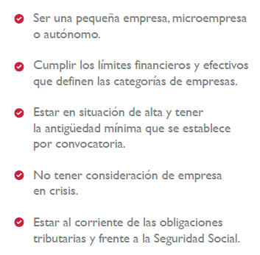
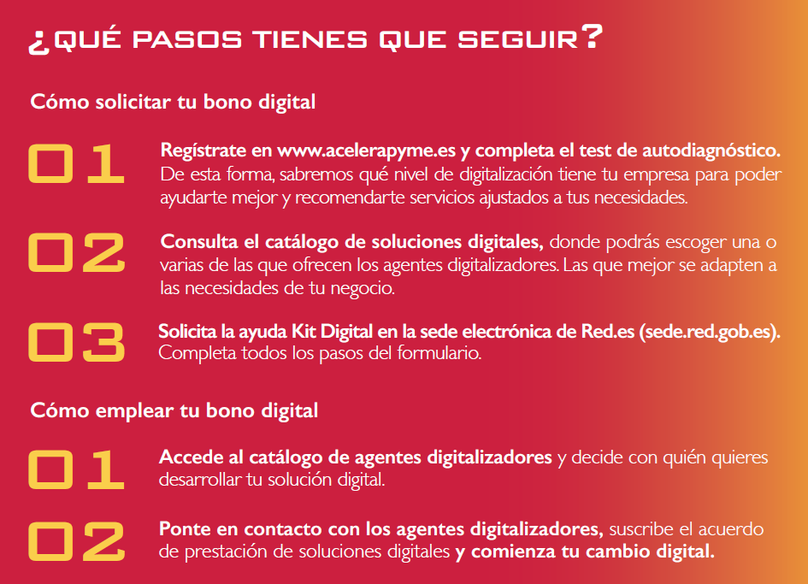
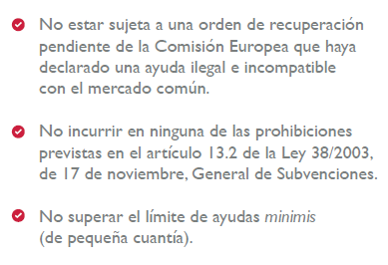
Beneficiarios: Requisitos y pasos a seguir

Slide 8
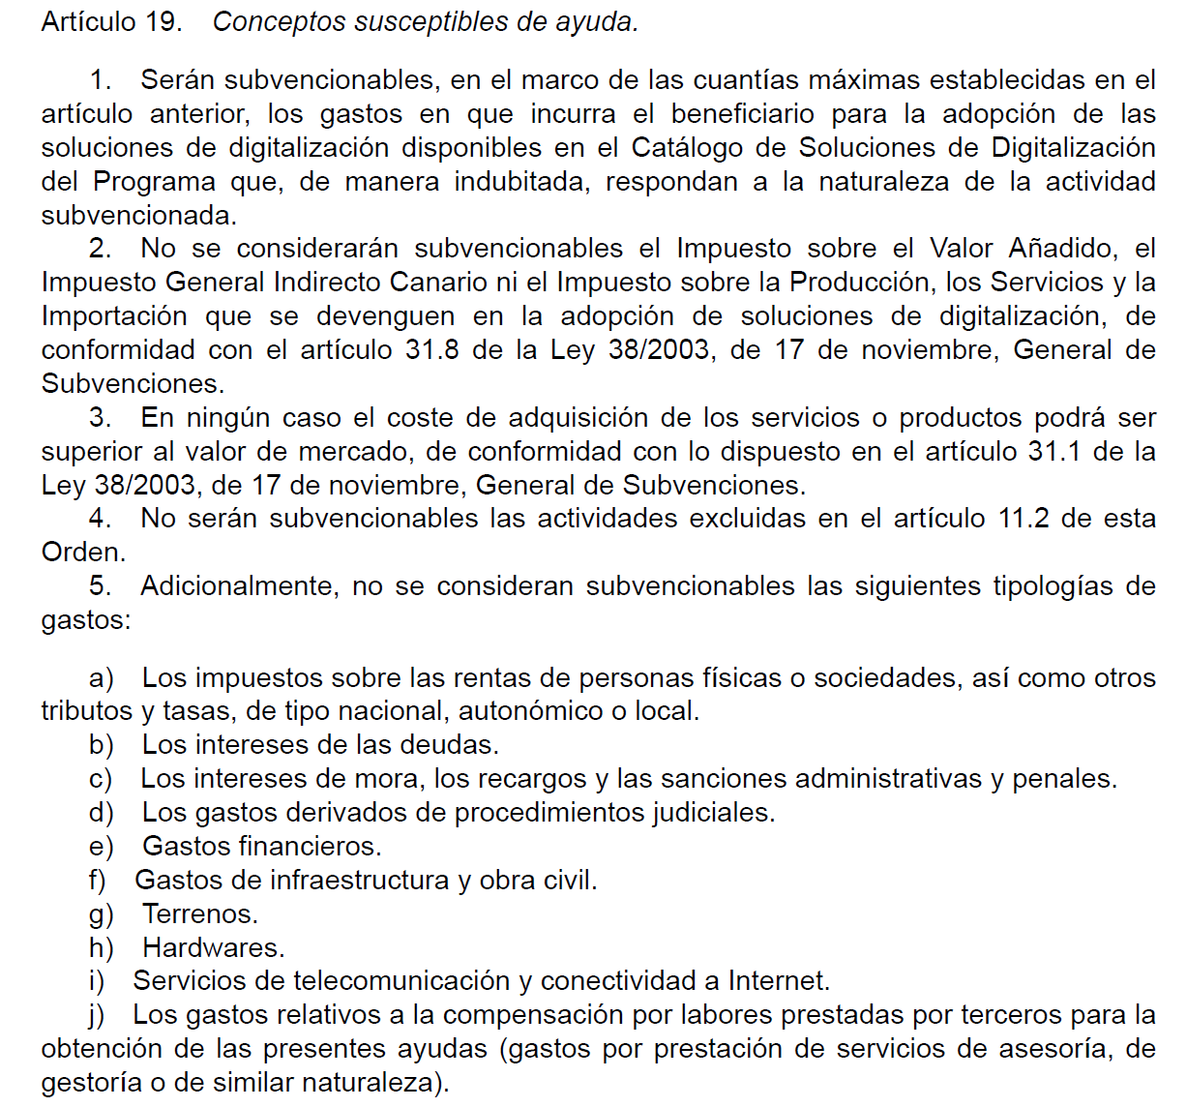
Conceptos susceptibles de ayuda
No son subvencionables:
IVA
Gastos financieros
Gastos de infraestructuras
Hardware
Servicios de conectividad
Gastos por prestación de servicios de asesoría, de gestión o de similar naturaleza

Slide 9
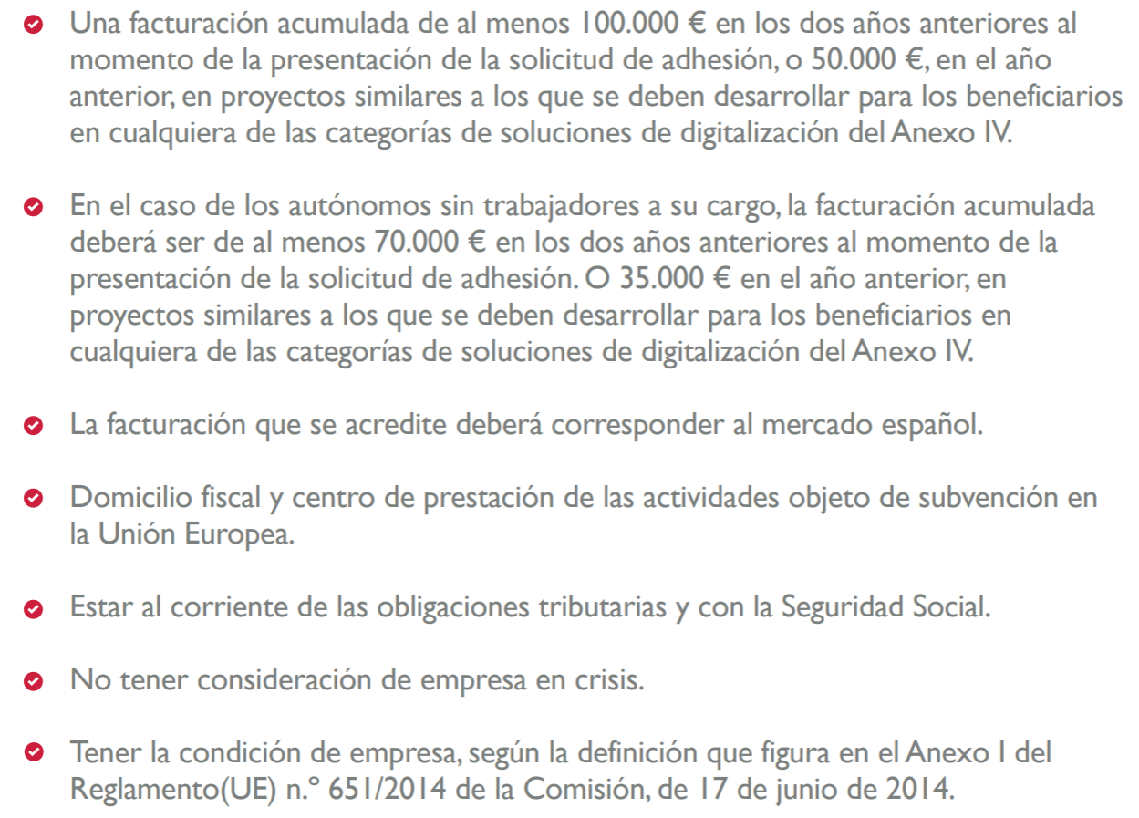
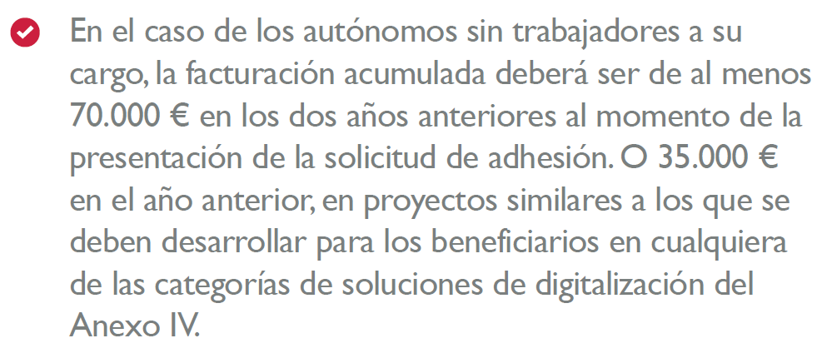
Digitalizadores: Requisitos y pasos a seguir

Slide 10
Catálogo de soluciones (1/2)
Cada categoría tiene un importe máximo de ayuda según el segmento de beneficiario.

Slide 11
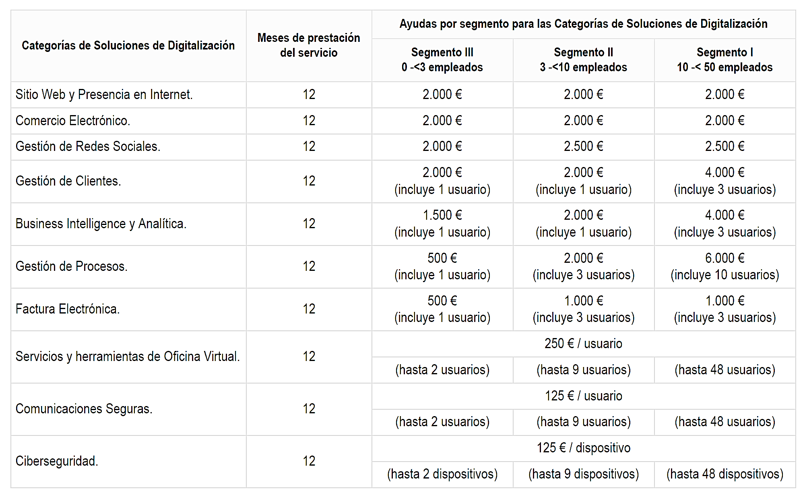
Catálogo de soluciones (2/2)
El beneficiario empleará el bono digital en la contratación de una o varias soluciones de digitalización de las disponibles en el Catálogo del Programa, firmando Acuerdos con los Agentes Digitalizadores Adheridos. La intensidad de la ayuda será del 100% si el coste de la solución contratada no supera el máximo de ayuda establecido.

Slide 12
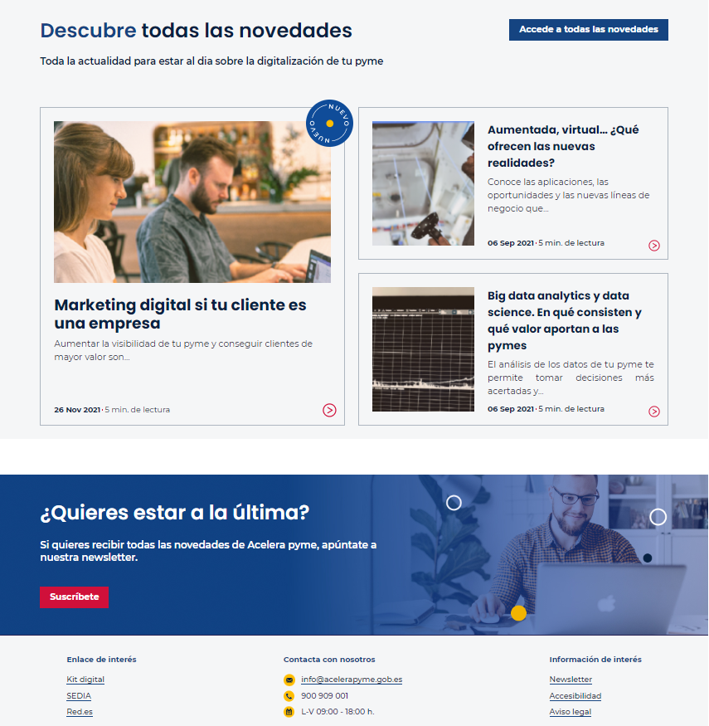
Plataforma Acelera pyme – Home
https://www.acelerapyme.es/
Tu punto de entrada e información

Slide 13
Teléfono: 900 909 001
E-mail: info@acelerapyme.gob.es

